Slide 1

Поймай бота, или Широкомасштабная структура естественного языка
Факультет компьютерных наук
Лаборатория анализа семантики
Москва,
2025
Коган Александра Сергеевна,
Младший научный сотрудник Лаборатории анализа семантики
Научный руководитель: Громов Василий Александрович, Заведующий лабораторией Лаборатории анализа семантики

Slide 2
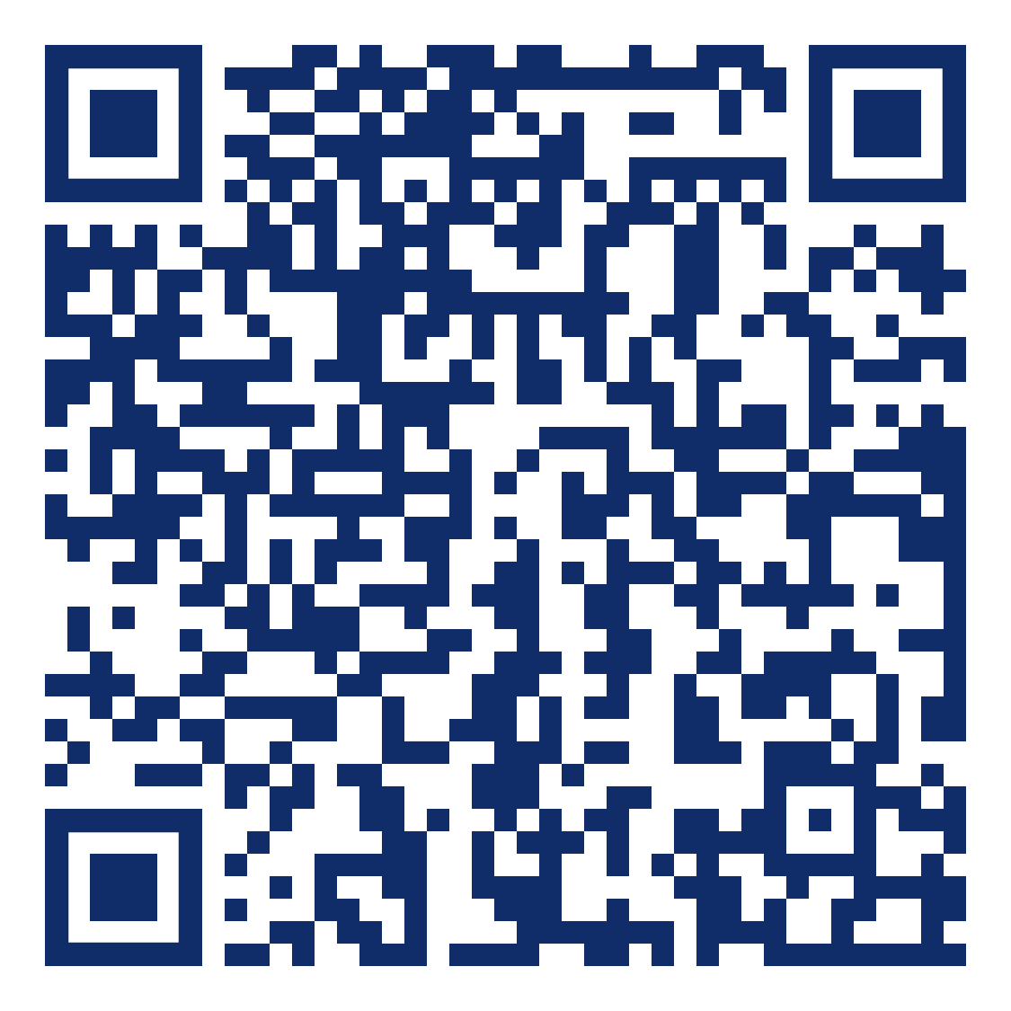
Интерактивчик
Лаборатория анализа семантики
Поймай бота, или Широкомасштабная структура естественного языка
Современные боты

Slide 3
Боты (языковые модели)
Лаборатория анализа семантики
Поймай бота, или Широкомасштабная структура естественного языка
Современные боты
Бот – технология искусственного интеллекта, позволяющая генерировать тексты
Опасности:
Недостоверная информация, дезинформация
Негативное влияние на развитие языковой личности
Образовательные риски
Причины проблемы:
Тексты похожи на настоящие
На (почти) любую тему
Много текстов
Быстро

Slide 4
Современные боты
Лаборатория анализа семантики
Поймай бота, или Широкомасштабная структура естественного языка
Современные боты
GigaChat
YandexGPT / Алиса
ChatGPT
DeepSeek
Claude
LaMDA
Copilot
Gemini
Grok
Qwen
LLama
Mistral AI
To Be Continued…

Slide 5
Стандартные признаки недобросовестного использования ботов
Лаборатория анализа семантики
Поймай бота, или Широкомасштабная структура естественного языка
Современные боты
«Галлюцинации» - Ложные факты, бессмысленные фразы
Ссылки на несуществующую литературу или авторов
Отсутствие логики
Обилие очевидной информации, общих фактов, обтекаемых фраз
Повторяющиеся шаблонные слова, фразы, предложения, аргументы
Использование в части текста слов/оборотов/терминов, не используемых в других частях
Усиленно исправляются
Типичный студент??

Slide 6
Эксперимент: спросили признаки у бота(Claude)
Лаборатория анализа семантики
Поймай бота, или Широкомасштабная структура естественного языка
Современные боты
Неестественно стабильный тон на протяжении всего текста
Отсутствие подлинного личного опыта или эмоций
Излишне формальный язык даже при обсуждении повседневных тем
Повторяющиеся фразы и конструкции предложений
Странный выбор слов или формулировок, которые кажутся немного неуместными
Очень однородная длина абзацев
Формульная структура (введение, тезисы, заключение)
Чрезмерно сбалансированная аргументация без нюансированных позиций
Избыточное использование слов-связок и переходных фраз
Общие, безопасные утверждения без уникальных идей
Уклонение от выражения четких позиций по спорным вопросам
Фактическая информация, которая широка, но лишена глубины или конкретики
Энциклопедические знания без личной перспективы
Возможные логические несоответствия при работе со сложными темами
Самопротиворечия в длинных текстах
"Галлюцинации" (выдуманные, но правдоподобные факты)
Трудности с временной последовательностью (путаница во временных отсылках)
Неестественное использование идиом или культурных отсылок
Странные грамматические конструкции, которые кажутся правильными, но звучат неестественно
Частое использование неопределенных фраз ("можно утверждать", "некоторые могут сказать")

Slide 7
Галлюцинации – неправильные факты / ответы, несоответствующие запросу
Лаборатория анализа семантики
Поймай бота, или Широкомасштабная структура естественного языка
Современные боты
TransD (Translation with Discriminative Models)
TransD is a machine translation model that improves semantic accuracy by addressing the challenges of trans-
lating context-dependent phrases. Traditional neural machine translation (NMT) models, like Seq2Seq, often
struggle with complex, ambiguous sentences, leading to poor translations. TransD uses discriminative models
to enhance translations by considering the relationships between words, making it particularly effective for
context-rich or polysemous phrases.
Реальные примеры из ЭКЗАМЕНАЦИОННОЙ работы студентов магистратуры
TransD (Transformer-based Differentiable Neural Computer) – model that combines the strengths of
Transformers and Neural Turing Machines (NTMs).
Task it solves – long-context reasoning and memory-augmented tasks, suchj question answering over
long documents, story understanding, complex reasoning, code generating and understanding and
multi-hop reasoning.

Slide 8
Ответ Perplexity
Лаборатория анализа семантики
Поймай бота, или Широкомасштабная структура естественного языка
Современные боты
TransD (Translation-based Model with Dynamic Mapping Matrix) is a neural network-based knowledge graph embedding method. It builds on previous models such as TransE, TransH, and TransR, used to represent entities and relationships in a continuous vector space. TransD introduces dynamic mapping matrices that allow for more flexible and efficient modeling for each entity and relation, making the representation of multi-relational data more scalable and accurate. <…>
+ Ссылки
https://www.talend.com/resources/what-is-natural-language-processing-nlp/
https://www.datacamp.com/blog/what-is-natural-language-processing
https://www.oracle.com/sa/artificial-intelligence/natural-language-processing/
https://www.elastic.co/what-is/natural-language-processing
https://online.abertay.ac.uk/what-is-natural-language-processing/

Slide 9


Существующие методы
Лаборатория анализа семантики
Поймай бота, или Широкомасштабная структура естественного языка
Существующие методы
Использование метаданных
Данные не всегда доступны
Использование только текста
Работа с одним конкретным ботом

Slide 10



Лаборатория анализа семантики
Поймай бота, или Широкомасштабная структура естественного языка
Цель
Цель
Чем отличаются тексты, написанные людьми, от текстов, сгенерированных всеми ботами?

Slide 11
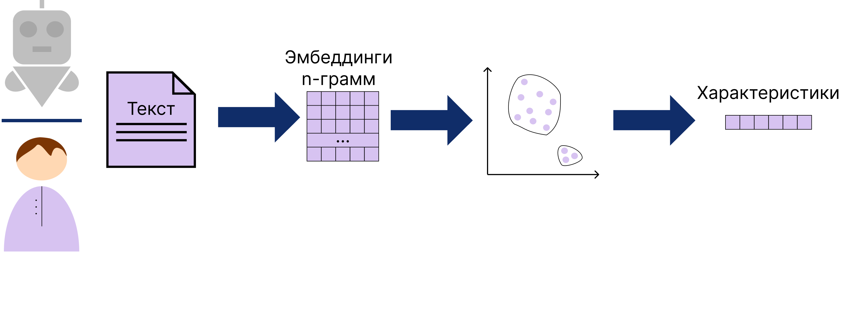
Пайплайн простыми словами
Лаборатория анализа семантики
Поймай бота, или Широкомасштабная структура естественного языка
Наш подход
Превращаем текст в последовательность/набор векторов
Анализируем различными методами
Выделяем характеристики

Slide 12
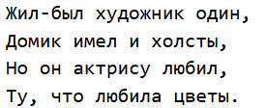
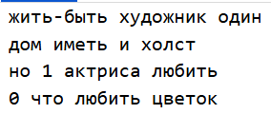
Предобработка
Лаборатория анализа семантики
Поймай бота, или Широкомасштабная структура естественного языка
Наш подход
Токенизация – разделение текста на токены (обычно слова)
Лемматизация/стемминг – приведение слова в начальную форму/взятие основы слова
Замена имен собственных, числительных, местоимений на специальные токены
Удаление пунктуации

Slide 13
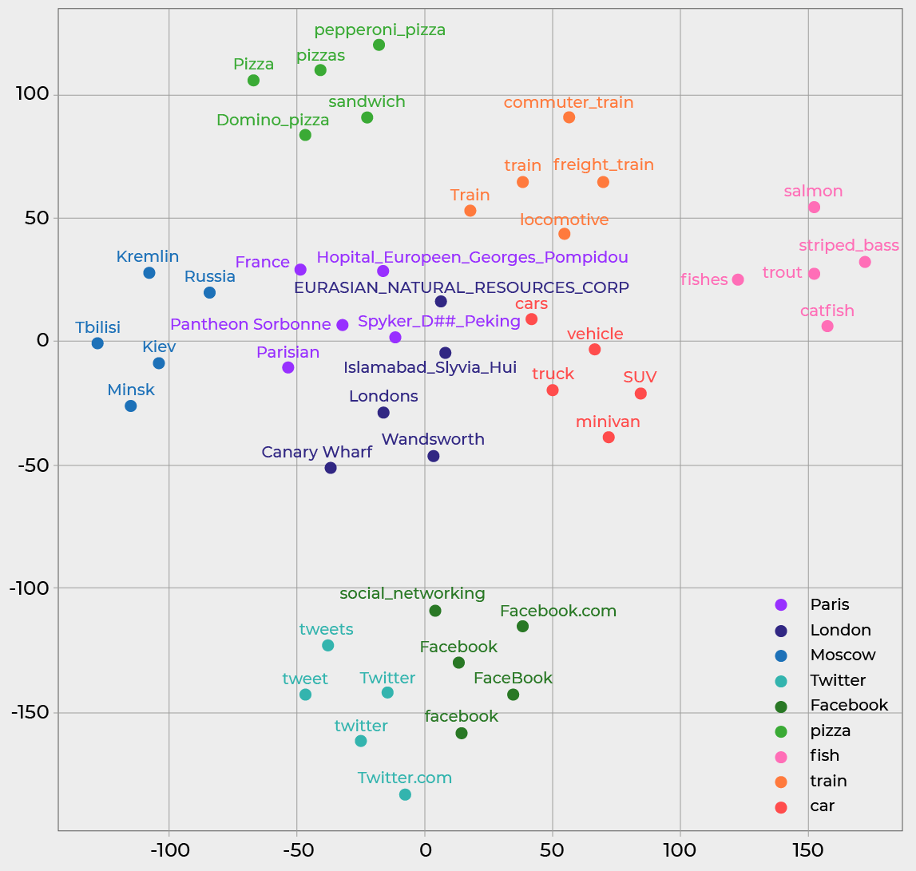
Эмбеддинги
Лаборатория анализа семантики
Размерности и пустоты семантических пространств
Эмбеддинги
Векторное представление слова (события, объекта)
Идея: Похожие слова– похожие эмбеддинги
Со-встречаемость в текстах, контекст:
«школа» и «учитель» - близкие эмбеддинги
«хоккей» и «стирка» - далекие

Slide 14
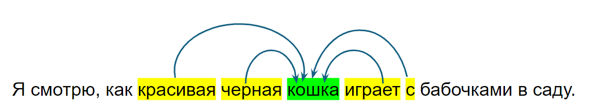
SVD и CBOW
Лаборатория анализа семантики
Размерности и пустоты семантических пространств
Эмбеддинги
Идея SVD: слова похожи, если употребляются в одних и тех же текстах
Метод: применение разложения SVD к матрице тексты – слова
Преимущество: Легко получать
Идея CBOW: научиться предсказывать слово по контексту
Преимущество: учитывает локальный контекст

Slide 15


Получение набора векторов
Лаборатория анализа семантики
Поймай бота, или Широкомасштабная структура естественного языка
Наш подход
Корпус текстов
Текст
Слово 1
Слово 2
…
Слово n
Вектор i $∈ℝ^{R}$
Вектор 1
Вектор 2
…
Вектор n
R – размер эмбеддинга каждого слова
n – количество слов в n-грамме
Вектор 1
Вектор 2
…
Вектор n
вектор n-граммы $∈ℝ^{R×n}$

Slide 16
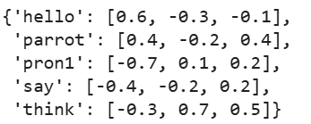


Пример
Лаборатория анализа семантики
Поймай бота, или Широкомасштабная структура естественного языка
Наш подход
Словарь
Текст
R = 3
n = 2 (биграммы)
Семантическая траектория текста:
Эмбеддинг слова ‘hello’

Slide 17
Методы
Лаборатория анализа семантики
Поймай бота, или Широкомасштабная структура естественного языка
Наш подход
Временные ряды
Энтропия-сложность
Обобщённая размерность странного аттрактора
Кластеризация
Размеры кластеров
Расположение
Топологический анализ
Близость к «пустотам»
Внутренняя размерность
Топологическая
Размерность Хаусдорфа
Сложные сети

Slide 18
Наш подход к определению текстов ботов
Лаборатория анализа семантики
Поймай бота, или Широкомасштабная структура естественного языка
Наш подход
Поиск наилучших методов:
Математическая постановка задачи
Формулировка гипотезы
Проведение исследования для проверки гипотезы
При истинности гипотезы: разработка метода получения числовых признаков текста на основе гипотезы

Slide 19
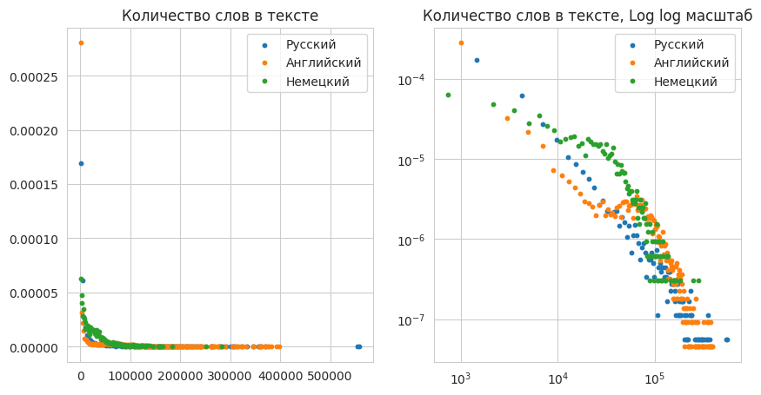
Язык как система
Лаборатория анализа семантики
Поймай бота, или Широкомасштабная структура естественного языка
Наш подход
Язык — это самоорганизующаяся система
Тексты языка представляют собой «лавины»
Количество слов в текстах подчиняется степенному закону распределения

Slide 20
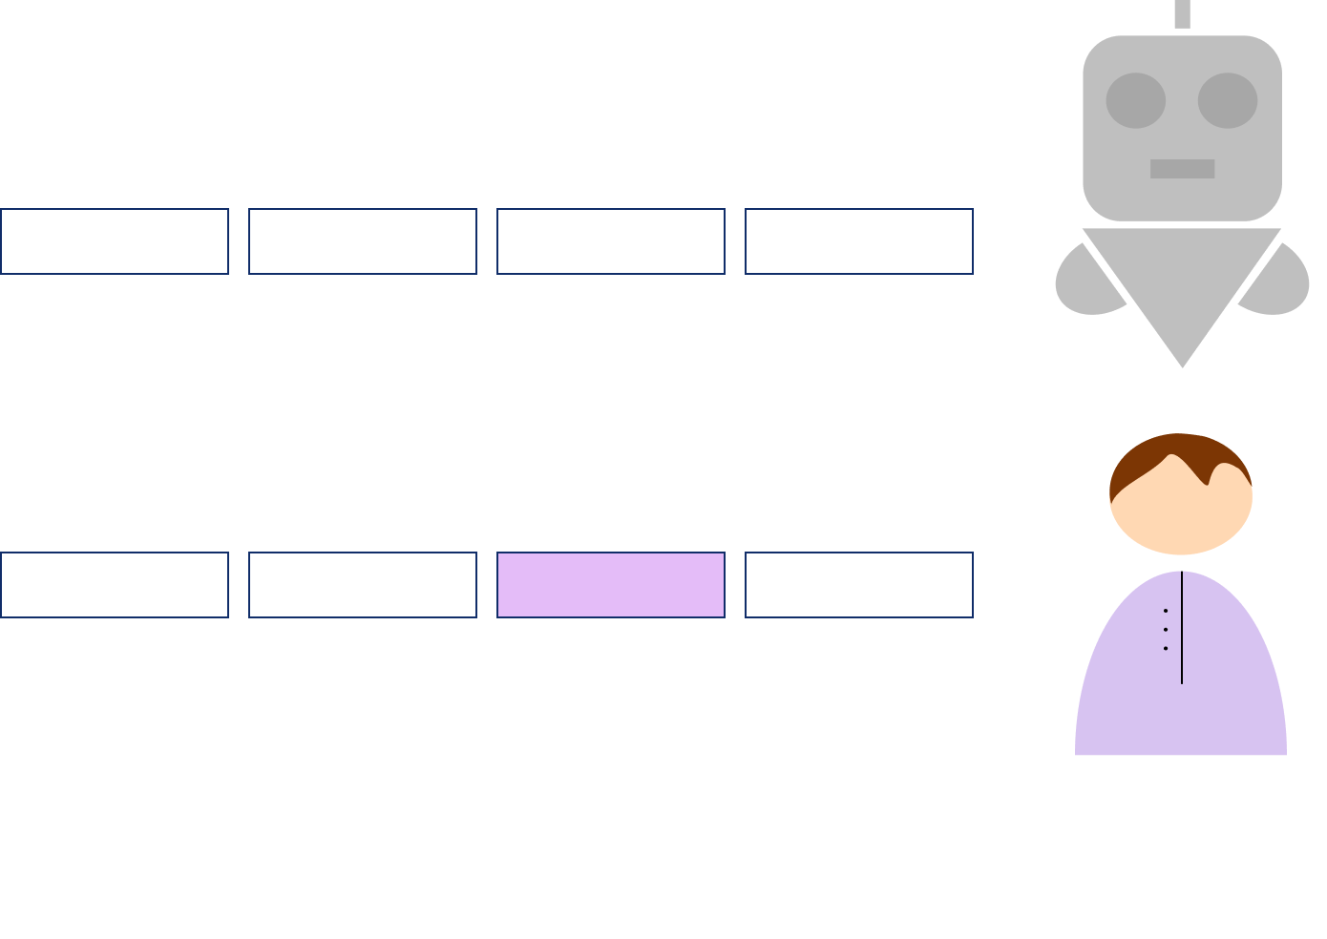
Гипотеза 1: Слова vs n-граммы
Лаборатория анализа семантики
Поймай бота, или Широкомасштабная структура естественного языка
Наш подход
Боты и люди используют одни и те же слова
Боты и люди используют разные n-граммы:
Боты генерируют частые, стандартные n-граммы
Люди могут использовать неожиданные n-граммы

Slide 21
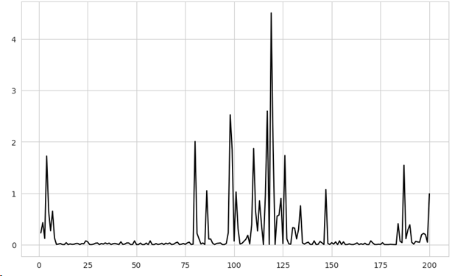
Гипотеза 2: Временные ряды
Лаборатория анализа семантики
Поймай бота, или Широкомасштабная структура естественного языка
Временные ряды
Текст как многомерный временной ряд
Характеристики:
Энтропия-сложность
Размерности странных аттракторов
Первая компонента первых 200 слов «Войны и мира» Л. Н. Толстого

Slide 22
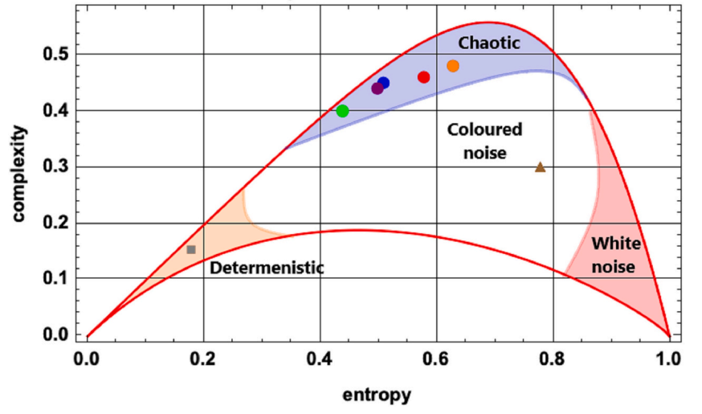
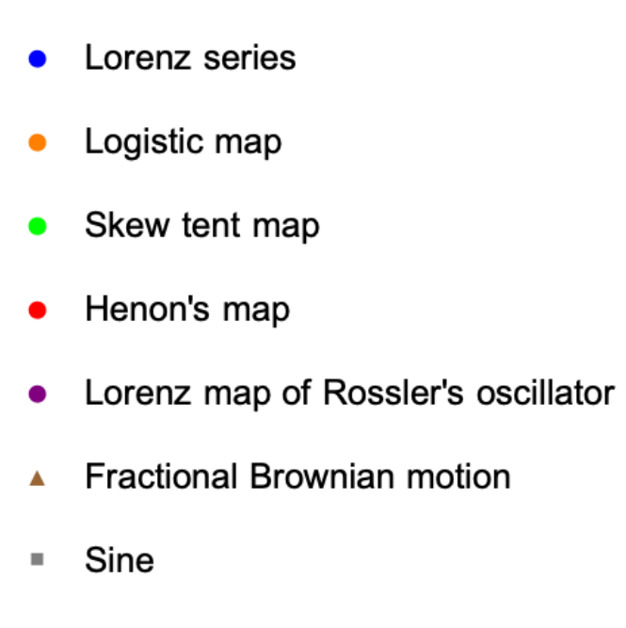
Плоскость Энтропия-сложность
Лаборатория анализа семантики
Поймай бота, или Широкомасштабная структура естественного языка
Временные ряды
Идея:
Энтропия – насколько ряд неопределенный?
Сложность – насколько сложный ряд?

Slide 23
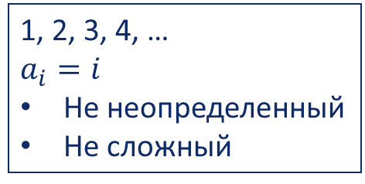
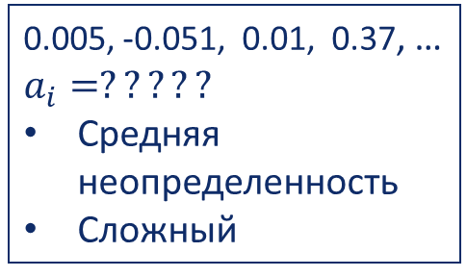
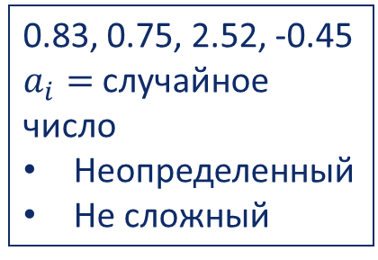
Плоскость Энтропия-сложность
Лаборатория анализа семантики
Поймай бота, или Широкомасштабная структура естественного языка
Временные ряды
0.005, -0.051, 0.01, 0.37, …
$a_{i}=?????$
Средняя неопределенность
Сложный
1, 2, 3, 4, …
$a_{i}=i$
Не неопределенный
Не сложный
0.83, 0.75, 2.52, -0.45
$a_{i}=$ случайное число
Неопределенный
Не сложный

Slide 24
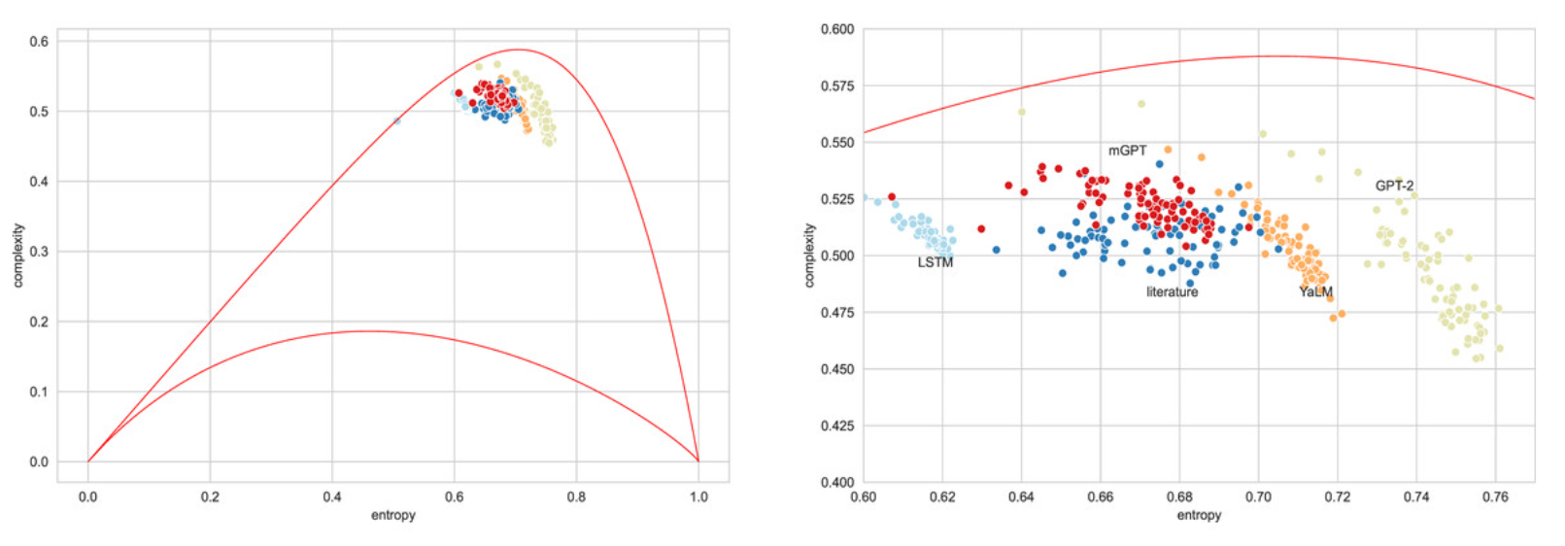
Энтропия-сложность текстов людей и ботов
Лаборатория анализа семантики
Поймай бота, или Широкомасштабная структура естественного языка
Временные ряды

Slide 25
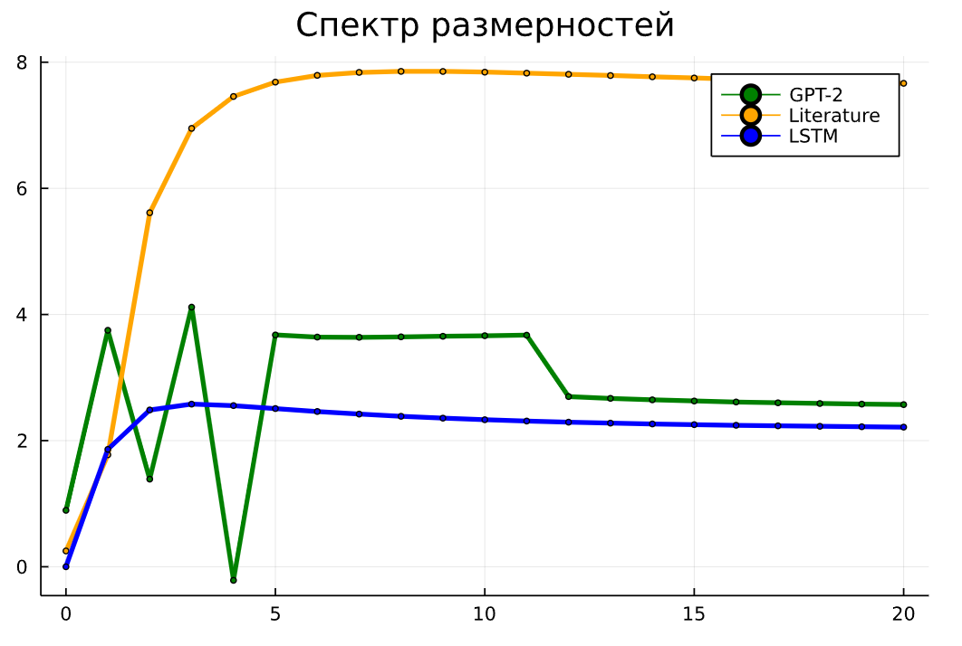
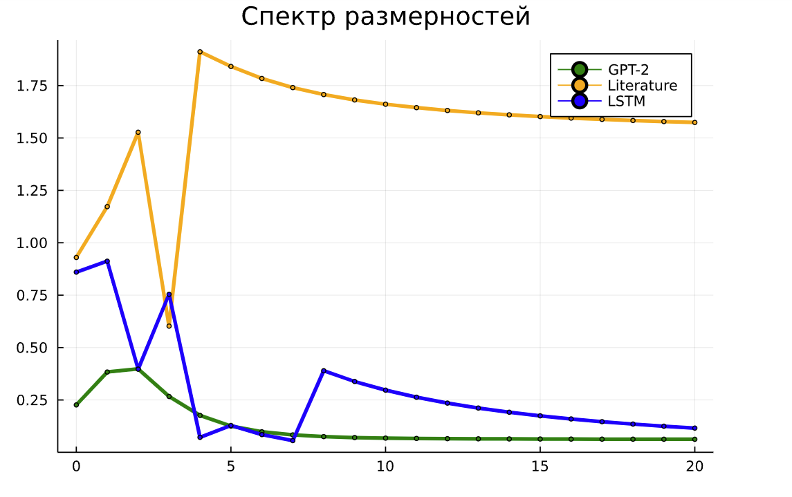
Обобщённая размерность странного аттрактора
Лаборатория анализа семантики
Поймай бота, или Широкомасштабная структура естественного языка
Временные ряды

Slide 26
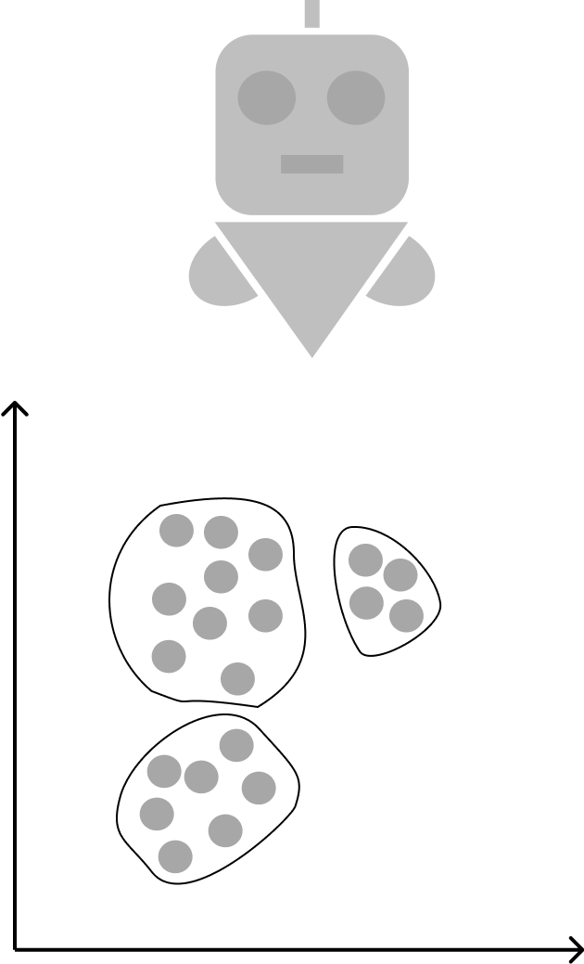
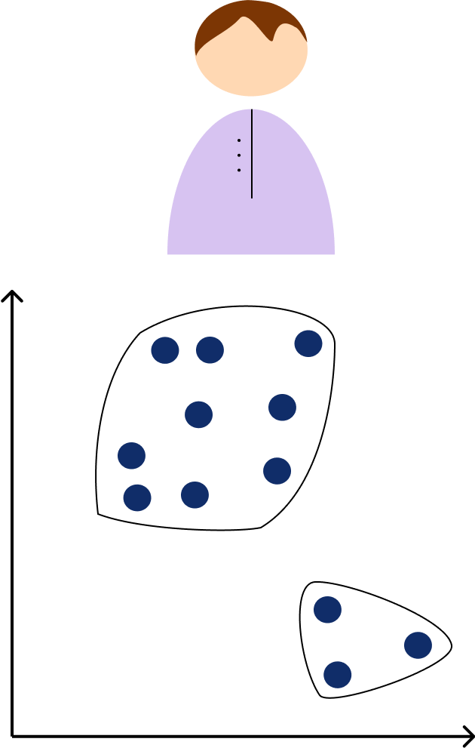
Гипотеза 3: Широкомасштабная структура естественного языка
Лаборатория анализа семантики
Поймай бота, или Широкомасштабная структура естественного языка
Кластеризация
Кластеризация векторов n-грамм текста
Кластеризация:
У ботов кластеры других размеров
Есть области, «посещаемые» только людьми или только ботам
Нечеткая кластеризация:
У ботов более нечеткие кластеры

Slide 27
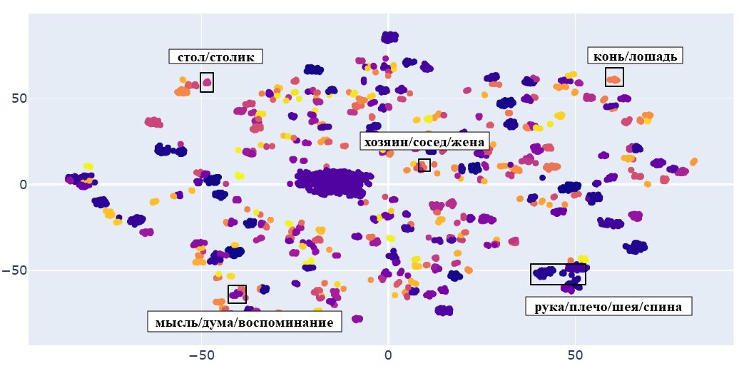
Визуализация широкомасштабная структура семантического пространства естественного языка
Лаборатория анализа семантики
Поймай бота, или Широкомасштабная структура естественного языка
Кластеризация
Русский язык, CBOW
~350 кластеров

Slide 28
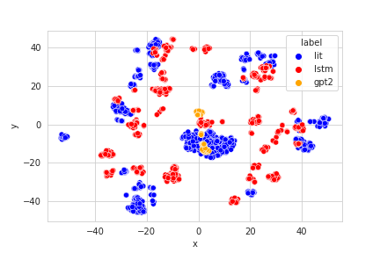
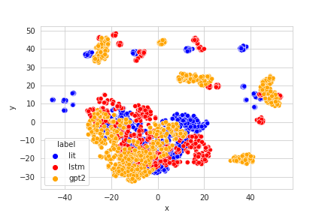
Структуры семантических пространств людей и ботов
Лаборатория анализа семантики
Язык как целое
Детекция ботов
Русский язык
CBOW
Русский язык
SVD

Slide 29
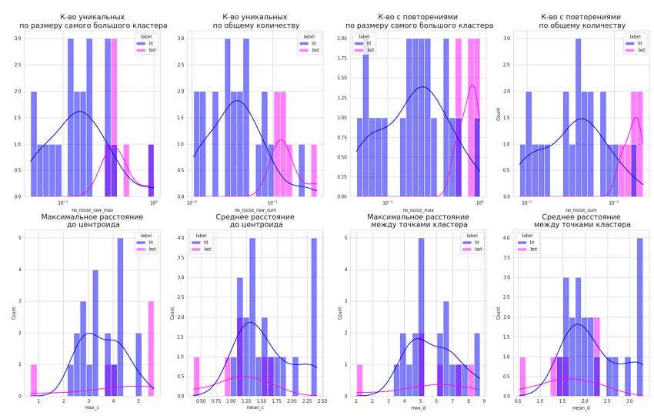
Сравнение структуры семантического пространства
Лаборатория анализа семантики
Поймай бота, или Широкомасштабная структура естественного языка
Кластеризация
Литература vs GPT-2
4/8 статистически значимых отличий
Русский зык
CBOW
Notes:
m = 8, n = 2
Алгоритм кластеризации - алгоритм Уишарта
Литература vs GPT2

Slide 30

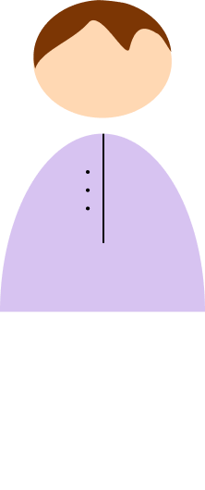
Классификация
Лаборатория анализа семантики
Поймай бота, или Широкомасштабная структура естественного языка
Классификация
Напоминание: стандартные подходы используют 1 конкретного бота
Наш подход: модель обучается на одних ботах, тестируется – на других
Разные языки – заработают ли методы на разных языках?
Разные методы, эмбеддинги, модели – какая комбинация лучше всего?
…
…

Slide 31
Результаты классификации
Лаборатория анализа семантики
Поймай бота, или Широкомасштабная структура естественного языка
Классификация
Лучшие результаты
Язык | F1 – мера
Русский | 0.98
Английский | 0.98
Немецкий | 0.98
Французский | 0.96
Вьетнамский | 0.97
Лучшие методы различны для разных языков
 | Русский | Английский | Немецкий | Французский | Вьетнамский
SVM | 0.82 | 0.98 | 0.63 | 0.82 | 0.74
DT | 0.76 | 0.85 | 0.55 | 0.59 | 0.62
RF | 0.86 | 0.86 | 0.57 | 0.68 | 0.66
Разные модели
Машинного обучения
Модели на основе широкомасштабной структуры и энтропии-сложности

Slide 32
Общие выводы
Лаборатория анализа семантики
Язык как целое
Выводы
Боты – технологии ИИ, генерирующие текст, они могут вводить в заблуждение
Язык — это самоорганизующаяся критическая система
Широкомасштабные структуры семантических пространств текстов людей и ботов различны
Существуют области семантического пространства, “посещаемые” только ботами или только людьми
На основе методов возможно выделить характеристики, которые возможно использовать для детекции различных ботов

Slide 33
Публикации
Лаборатория анализа семантики
Поймай бота, или Широкомасштабная структура естественного языка
Публикации
Vasilii A. Gromov, Quynh Nhu Dang, Alexandra S. Kogan, Assel Yerbolova Spot the Bot: the Inverse Problems of NLP // PeerJ Computer Science. 2024. Vol. 10. Article e255
Gromov V., Kogan A. Spot the Bot: Coarse-Grained Partition of Semantic Paths for Bots and Humans , in : 10th International Conference, PReMI 2023, Kolkata, India, December 12–15, 2023, Proceedings. Pattern Recognition and Machine Intelligence. LNCS, volume 14301. / Ed. by P. Maji, T. Huang, N. Pal, S. Chaudhury, R. De. Cham: Springer, 2023. doi P. 348–355.
Gromov V., Dang Q. N. Spot the Bot: Distinguishing Human-Written and Bot-Generated Texts Using Clustering and Information Theory Techniques , in : 10th International Conference, PReMI 2023, Kolkata, India, December 12–15, 2023, Proceedings. Pattern Recognition and Machine Intelligence. LNCS, volume 14301. / Ed. by P. Maji, T. Huang, N. Pal, S. Chaudhury, R. De. Cham: Springer, 2023. doi Ch. 3. P. 20–27.
Vasilii A. Gromov, Dang Q. N. Semantic and sentiment trajectories of literary masterpieces // Chaos, Solitons and Fractals. 2023. Vol. 175. No. 1. Article 113934.
Vasilii A. Gromov, Dang Q. N., Asel S. Erbolova A Language and Its Holes: The First-Order Homology of the Large-Scale Geometrical Structure of a Natural Language // Complexity. 2025. Vol. 2025. No. 1. Article 9659172.
Vasilii A. Gromov, Nikita S. Borodin, Asel S. Yerbolova A Language and Its Dimensions: Intrinsic Dimensions of Language Fractal Structures / Trans. ed. by H. Sayama. // Complexity. 2024. Vol. 2024. No. 1. Article 8863360
Kuznetsov S., Gromov V., Borodin N., Divavin A. Formal Concept Analysis for Evaluating Intrinsic Dimension of a Natural Language // Lecture Notes in Computer Science. 2023. P. 331–339
Gromov V., Migrina A. A Language as a Self-Organized Critical System // Complexity. 2017. Vol. 2017. No. Article ID 9212538. P. 1–7

